Slide 1
İş Ahlakı ve Sosyal Sorumluluk Anlayışı

Slide 2
İşletmeler, kar elde ettikleri sürece varlıklarını sürdürebilirler. Ekonomik amaçlarını gerçekleştirirken çalışanlarının, ortaklarının ve toplumun menfaatlerini de dikkate almak zorundadırlar. Bu noktada karşımıza iş ahlakı ve sosyal sorumluluk kavramları çıkmaktadır. İş ahlakı; işletmelerin ve çalışanların faaliyetlerinde adil, dürüst ve doğru olmasıdır. Sosyal sorumluluk ise; iş ahlakı kavramından daha kapsamlı olup, işletmelerin gerek çalışanlarına, ortaklarına gerekse topluma zarar vermeden hatta katkı sağlayarak faaliyetlerini sürdürmesidir.

Slide 3
İşletmelerde İş Ahlakı ve Nedenleri
İş Ahlakı Tanımları
İş ahlakı; bütün ilişkilerde dürüstlük, güven, saygı ve hakça davranmaktır.
İş ahlakı; genel ahlak kurallarının iş hayatındaki uygulamasıdır.
İş ahlakı; dürüstlük ve doğruluk üzerine kuruludur ve toplumun beklentilerinden adil rekabete, reklamcılıktan halkla ilişkilere, sosyal sorumluluktan tüketicinin bağımsızlığına kadar çok farklı boyuttadır.
İş ahlakı; işletme faaliyetlerinde iyi yada kötü kurallarla ilgilidir ve göreceli bir kavram olduğundan ifade ettiği anlam kişiden kişiye değişir.

Slide 4
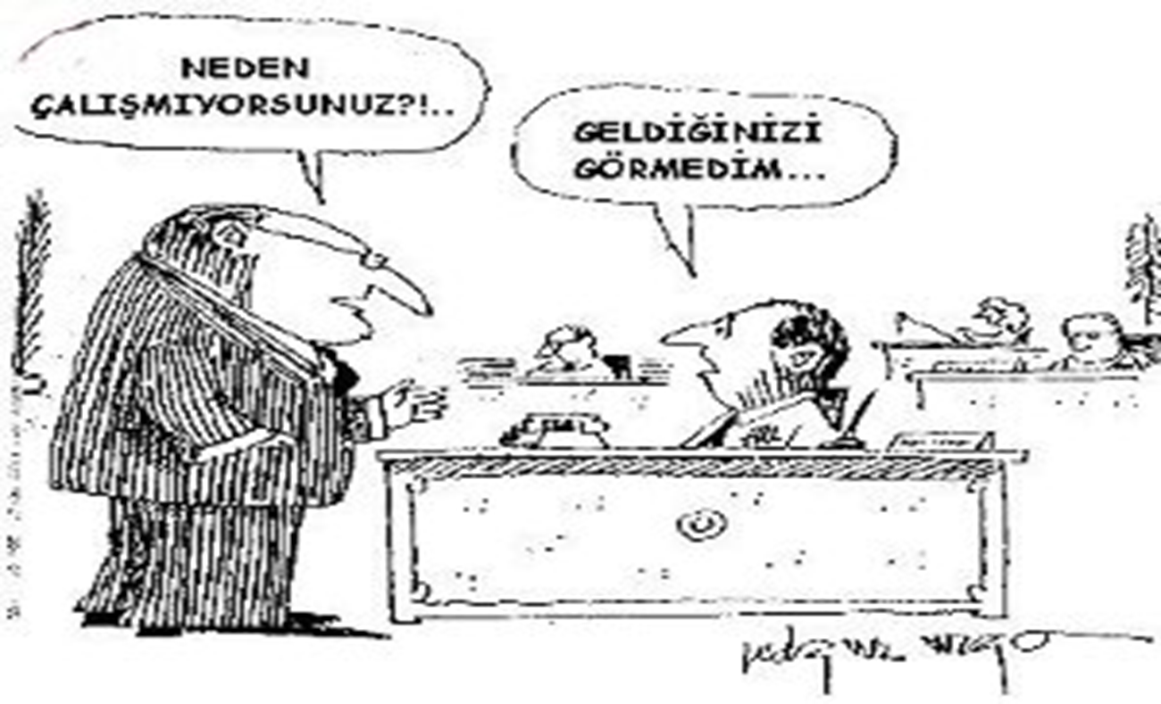

Slide 5



İş Ahlakı Sorunlarının Nedenleri
Kişisel Çıkar ve Bencillik
Kar İçin Rekabet Baskısı
İşletme Amaçları ile Kişisel Değerlerin Çatışması
  Kültürlerarası Çatışma

Slide 6
İş Ahlakı Sorunlarının Nedenleri
Kişisel Çıkar ve Bencillik
Ahlaki değerlere uygun kişilerin alınması oldukça önemlidir. Bu süreçte rüşvet, zimmete para geçirme faaliyetlerini yapacak olanların işe alınmamasına dikkat edilmelidir. Kişisel çıkarlarını diğerlerininkinden üstün gören kişilere ‘ahlak egoisti’ denir. Onlara göre herşey serbesttir ve amaçları ‘bir numara olmaktır’.

Slide 7
Kar İçin Rekabet Baskısı
Firmalar bazen çok rekabetle karşılaştıkları zaman iş ahlakına uymayan kurallara başvurabilirler.
İşletme Amaçları ile Kişisel Değerlerin Çatışması
İşletme amacı kardır ve buna ulaşmak için topluma zarar verebilecek yollara başvurulursa personel buna tepki gösterebilir.
Kültürlerarası Çatışma

Slide 8
Kültürlerarası Çatışma
İşletmeler, iş ahlakı standartları kendi ülkelerininkinden farklı olan ülkelerle iş yaptıkları taktirde, çok önemli sayılabilecek bir takım ahlaki sorunlar ortaya çıkmaktadır. Çokuluslu işletmelerde stratejik planlamacılar ve şirket politikasını oluşturan kişilerde u tür ikilemle karşılaşmaktadırlar.

Slide 9



Yönetim Faaliyetleri ve İş Ahlakı
Teknik
Operasyonel

Slide 10
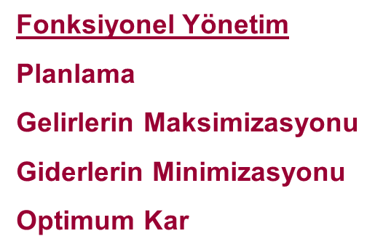
Operasyonel Yönetim
Mal ve hizmet üretimi
Müşteri Tatmini
Ürün Geliştirme
Varlıkları Koruma
Ahlaki Yönetim
Ortak Değerler Oluşturulması
İşbirliğinin Geliştirilmesi
Toplum Kavramının Oluşturulması

Slide 11
Teknik Yönetim Kavramsal Yönetim
Çalışanların katılımı Amaçların belrlenmesi
Bilgi Temini Avantaj kazanılması
Teknoloji Rekabet gücü

Slide 12
İşletme İçi Ahlak Kodları
Örgütsel değerlerin, ahlaki ilke ve kuralların resmileştirilmesidir.
İşletmelerde bir iç kontrol mekanizmasıdır.
Özel Sektör, Kamu Sektörü, Sanayi Örgütleri, Kar Amacı Gütmeyen Kuruluşlar vb işletmelerin tümü için geçerlidir.
Hediye ve Eşantiyonlar, Akrabalar, Rakiplerle İlişkiler vs.

Slide 13
Ahlak kodlarının yazılı hale getirilmesi işletmede çalışanlara rehberlik eder.
Türkiye’de araştırmalar yöneticilerin %46 sının iş ahlakını önemsemediğini gösteriyor.
ABD de ise, %75 i işletme içi ahlak kurallarına sahip
İngiltere buna gerek görmemiş homojen bir yapı var ve herkes bu konuda hassas
AB ülkelerinde 1984 yılında %14 iken 1988 de % 41 e çıkmıştır.

Slide 14
SOSYAL SORUMLULUK
Sosyal Sorumluluk
İş ahlakı kurallarıyla ilişkili olarak, yönetsel kararların sosyal ve ekonomik yönlerini dikkate alan ve uygulayan yönetim felsefesi

Slide 15




İşletmelerin Sosyal Sorumlulukları
Toplumun çıkarlarını gözetmek
Ekonomik Amaçlarla – Sosyal Amaçlar Arasında
DENGE oluşturmaktır.

Slide 16


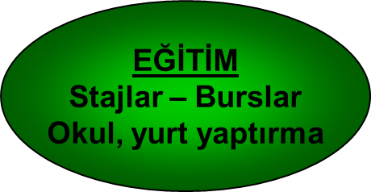



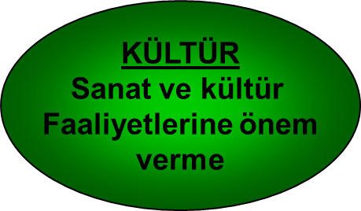
İşletmelerin Sosyal Sorumluluk Alanları

Slide 17


